Slide 1

Matières plastiques
+ écologiques
+ économiques
La solution du 21e siècle
Notes:
1

Slide 2

VKR RL02
Directive/guide pour les conduites pression enterrées
GAZ et EAU
Conférence VKR RL02
Formation continue ASF 2018
Association suisse des fontainiers
Campus Sursee

Slide 3
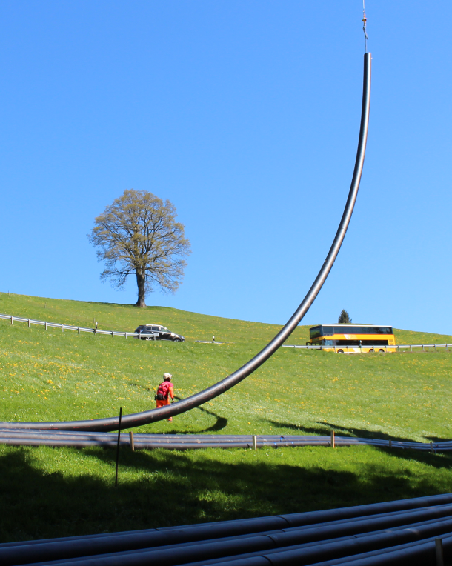
  RL02
  Directive/guide pour
les conduites pression enterrées gaz et eau

Slide 4
Présentation
Peter Stauffer
Directeur
peter.stauffer@vkr.ch
VKR
Association tubes et raccords en matières plastiques
Schachenallee 29 C
5000 Aarau / AG
www.vkr.ch

Slide 5
Présentation
Mirko Possamai
Applications / gestions produits et systèmes de tubes
Haka Gerodur
Giessenstrasse 3
8717 Benken
www.hakagerodur.ch

Slide 6
De quoi s’agit-il?
Présentation VKR
La problématique
La solution: RL02-2017

Slide 7


























Entreprises affiliées au VKR
26 entreprises affiliées
dont 5 membres associés
Notes:
Zusammenschluss von in der Schweiz domizilierten
- Herstellern
- Werksvertretern ausländischer Hersteller von Kunststoff-Rohren und –Rohrleitungsteilen

Slide 8
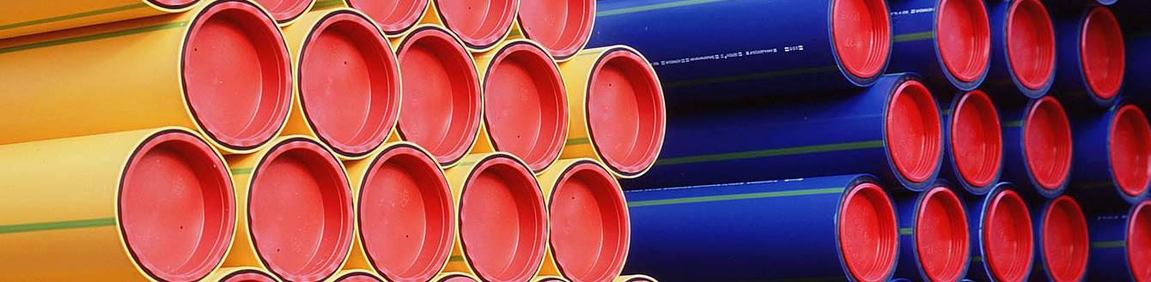








Le VKR et ses partenaires
Des acteurs partageant des intérêts communs
Notes:
1

Slide 9
  Les activités du VKR se focalisent sur deux cibles:
Qualité
Qualité de manufacture
(documentation de formation technique
et directives de pose)
Qualité des produits
(critères de qualité, en corrélation avec Qplus et/ou SSIGE)
Antenne d’information pour les systèmes de tubes en matières plastiques
Répond à toutes les questions sur les systèmes de conduites en matières plastiques
Collecte les thèmes pour la formation de base et la formation continue de professionnels
Étudie les aspects écologie et recycling
Renforce l’identité des produits via c+s et certificat de soudeur
Cultive les relations avec les organismes apparentés (SwissPlastics, SSIGE, VSA, ASF, SNV, SIA etc.)
Suit les activités de TEPPFA et KRV

Slide 10
De quoi s’agit-il?
Présentation VKR
La problématique
La solution: RL02-2017

Slide 11
Manuels de formation / Documentation technique
En trois ans, les manuels de formation VKR ont été refondus, modernisés et traduits dans les 3 langues nationales
  classeur pour la formation de base
  manuel condensé pour la formation continue
  présentations, aides didactiques et examens

Slide 12
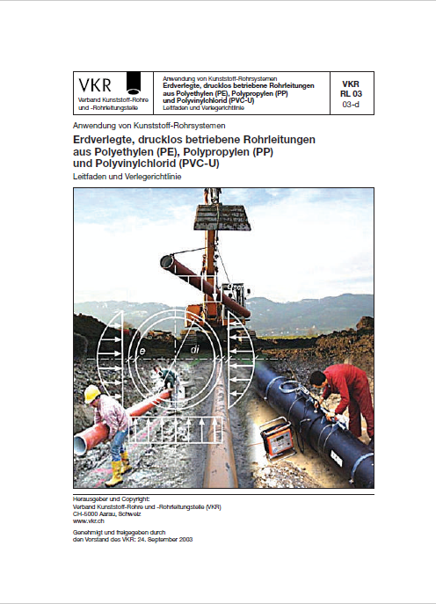
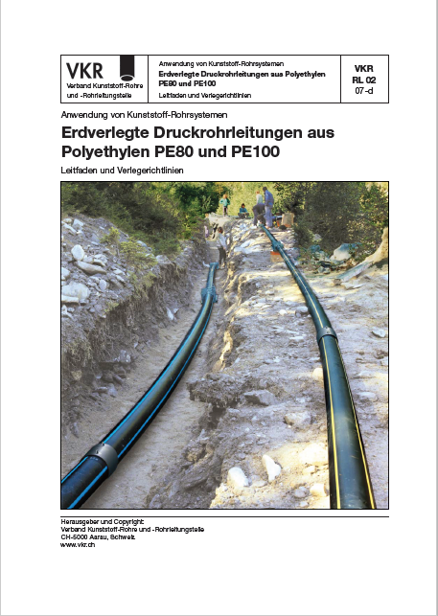
  Directives RL02 et RL03 révisées
RL02
07
RL03
03

Slide 13
Objectifs
Pourquoi la refonte de ces directives?
Présentation des thèmes en fonction des besoins pour les concepteurs et les exploitants
Utilisation facilitée grâce à la mise en ligne de la documentation (outils pratiques en développement)
Mise à jour simple et rapide suivant l‘évolution des normes
Transformer le VKR en acteur incontournable dans le secteur des systèmes de tubes en matières plastiques et de leur mise en œuvre conforme, à travers la mise en ligne de directives de pose à la pointe du progrès

Slide 14
De quoi s’agit-il?
Présentation VKR
La problématique
La solution: RL02-2017

Slide 15



Directive RL-02
Publication en 3 parties : document principal avec annexes pour trois publics cibles différents:
Le document principal est imprimé. Annexes disponibles seulement sous forme électronique, mais toujours à jour et téléchargeables depuis internet.
Directive | Pourquoi PE Bases Tubes | Techniques d’assemblage Sécurité & ergonomie | Technique de pose Mise en service
Installations | Pourquoi PE? | Bases de conception | Directives de pose
Public cible | Décideurs choix des matériaux | Bureaux d‘études | Monteurs réseaux
Symbole
Notes:
1
Peter Stauffer

Slide 16
Subdivision du document principal
Généralités
Pourquoi les conduites PE?
Bases de conception
Tubes
Techniques d’assemblage
Sécurité et ergonomie
Technique de pose
Mise en service
Normes et prescriptions
Annexes
Impressum

Slide 17
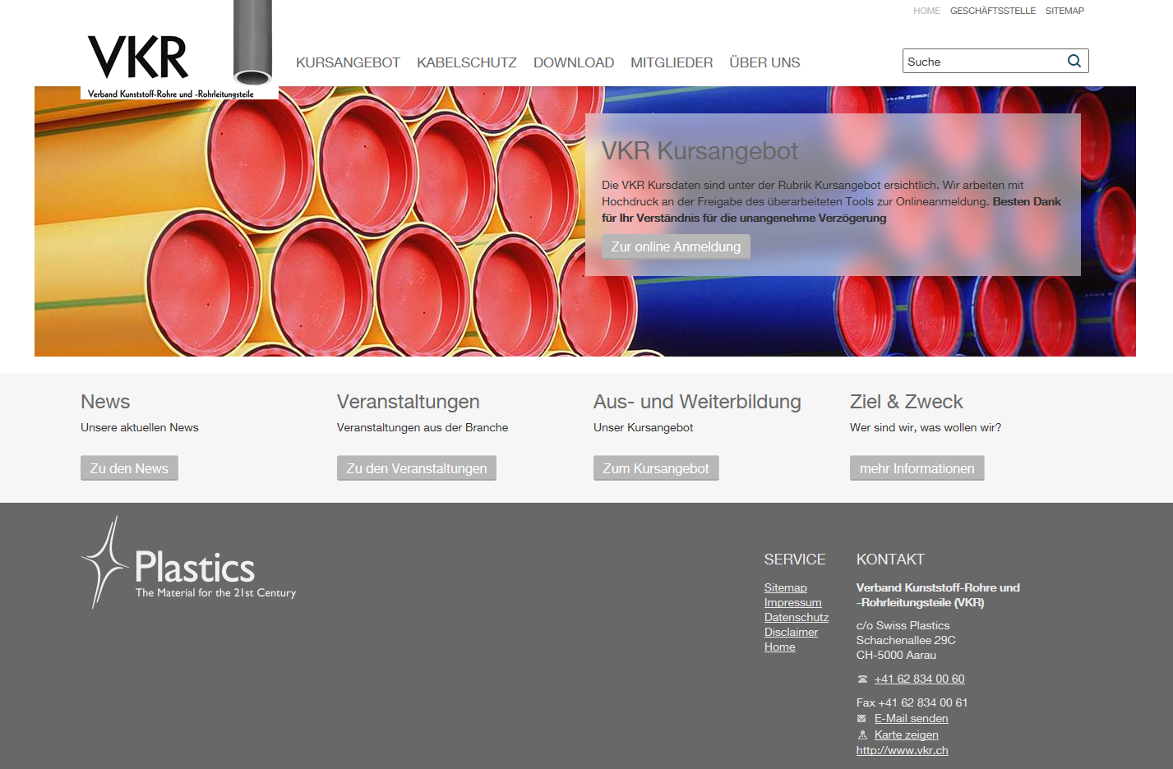
Version à jour disponible sur internet
www.vkr.ch

Slide 18
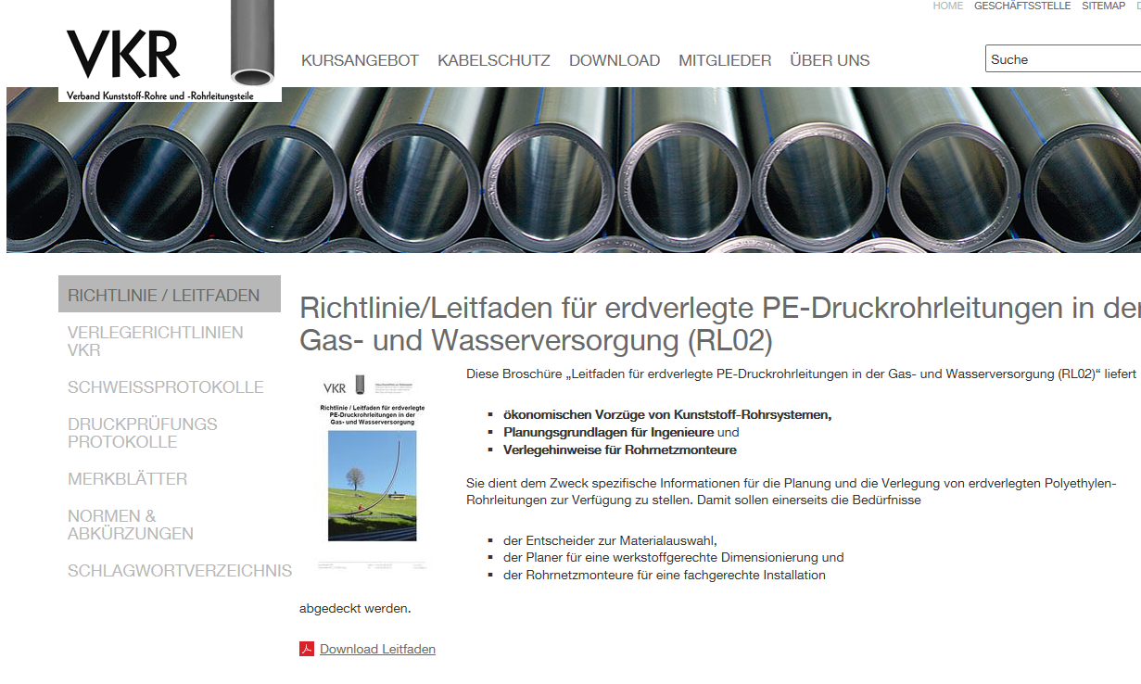

Slide 19
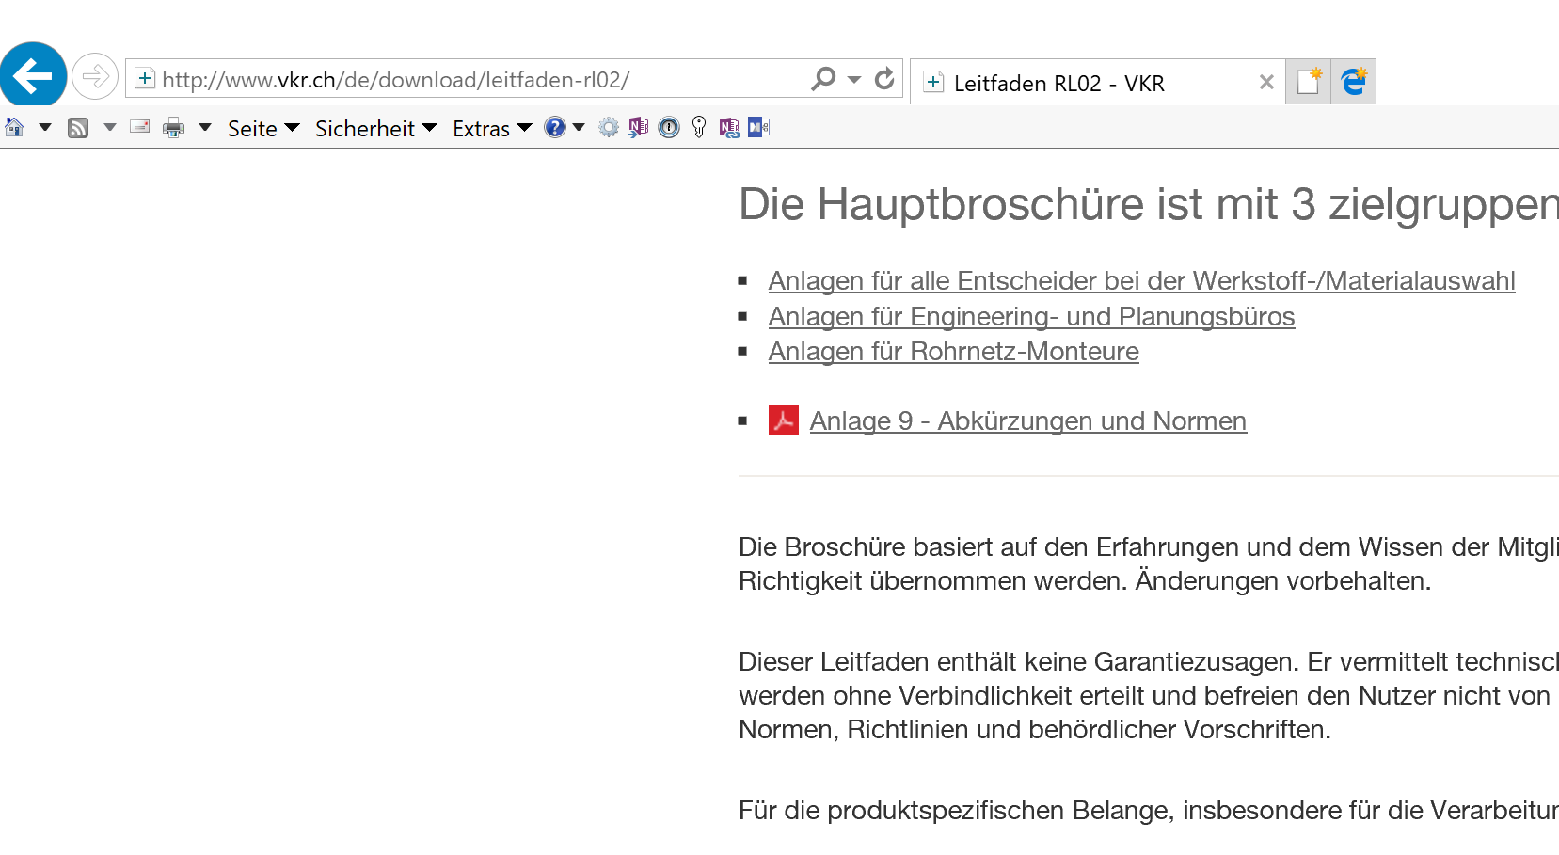
  RL02: Annexes à télécharger
http://www.vkr.ch/de/download/richtlinie-leitfaden/
  Avantage majeur pour les utilisateurs:
  les annexes!
Lien de téléchargement pour les annexes:
Pourquoi PE? www.vkr.ch/rl02/Warum_PE
Bases de conception www.vkr.ch/rl02/Planungsgrundlagen
Guide de pose www.vkr.ch/rl02/Verlegeleitfaden

Slide 20
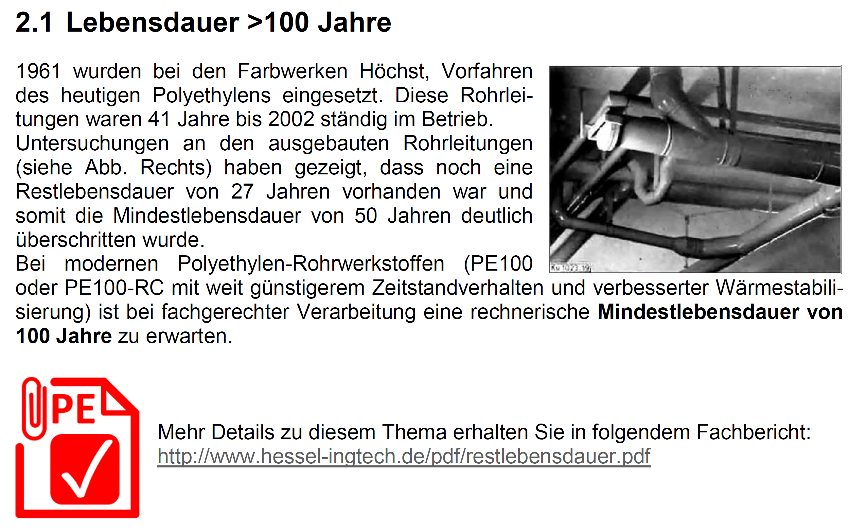
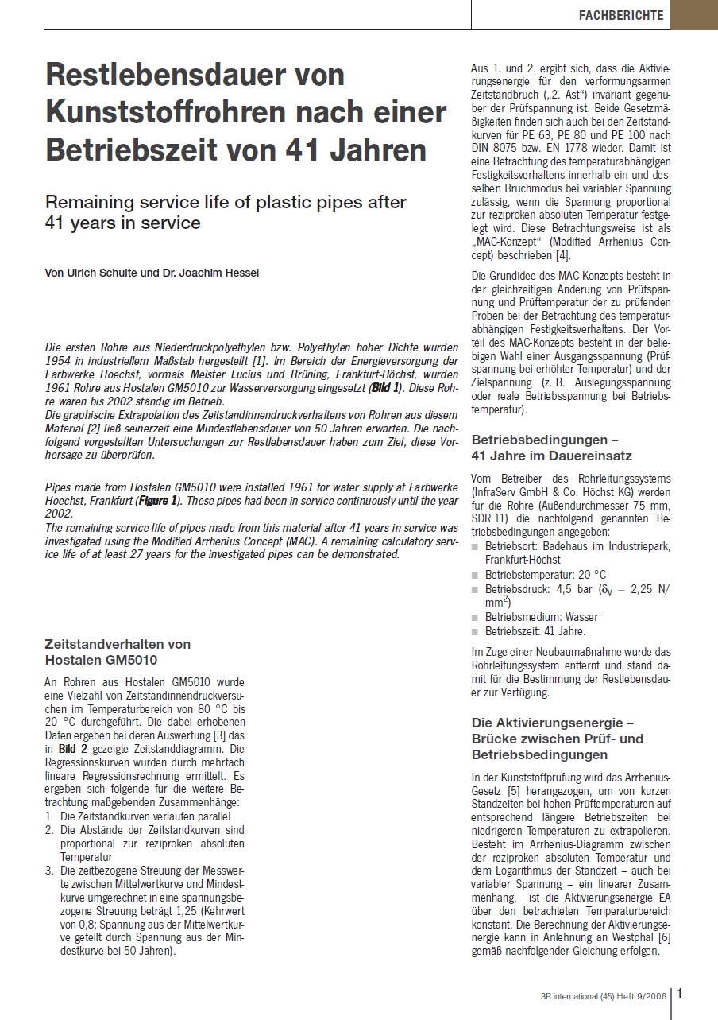
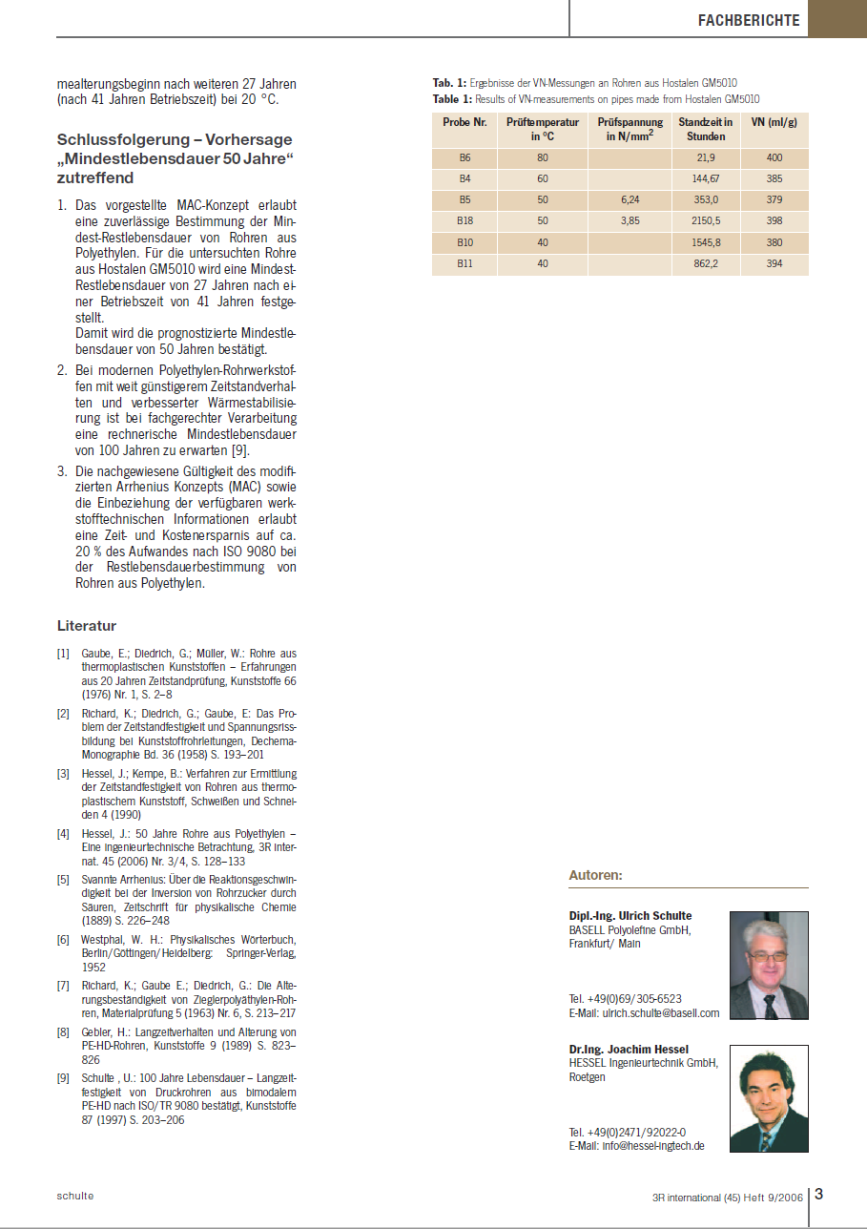
  RL02: Annexes
Exemple: décideurs

Slide 21
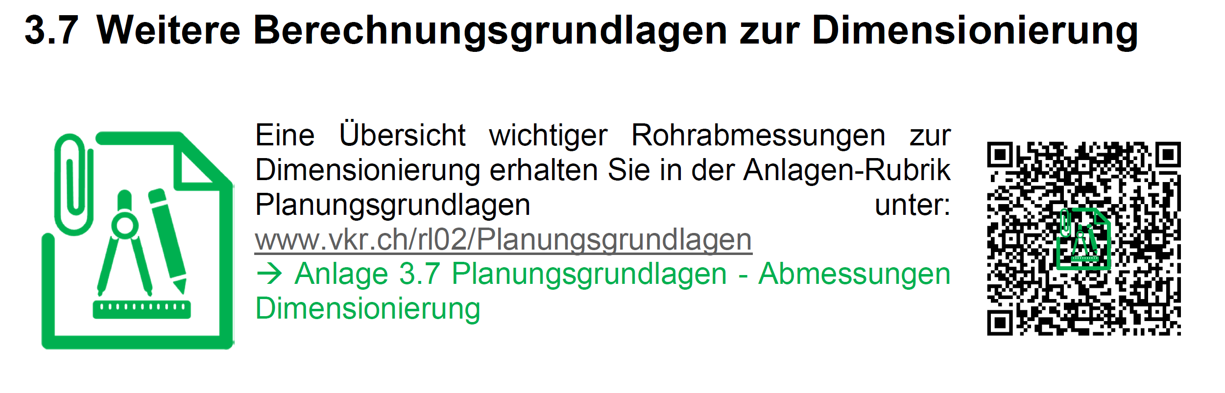
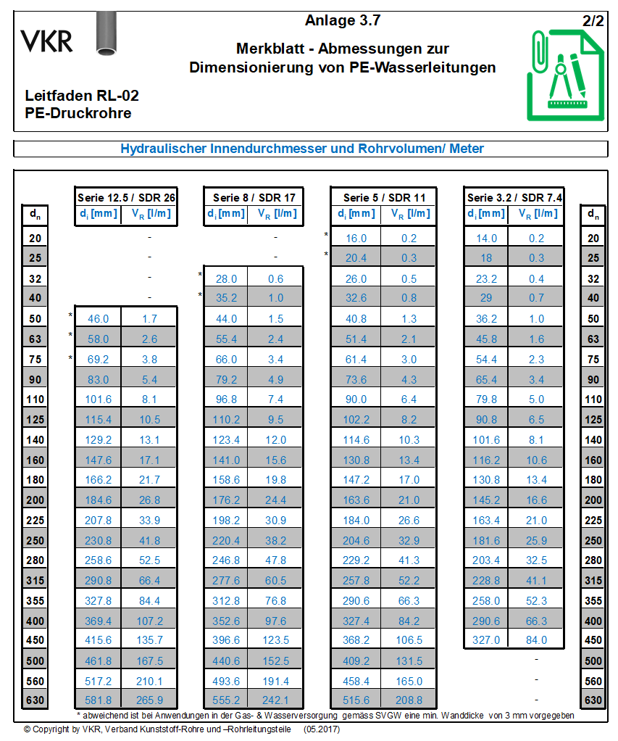
  RL02: Annexes
Exemple: concepteurs

Slide 22
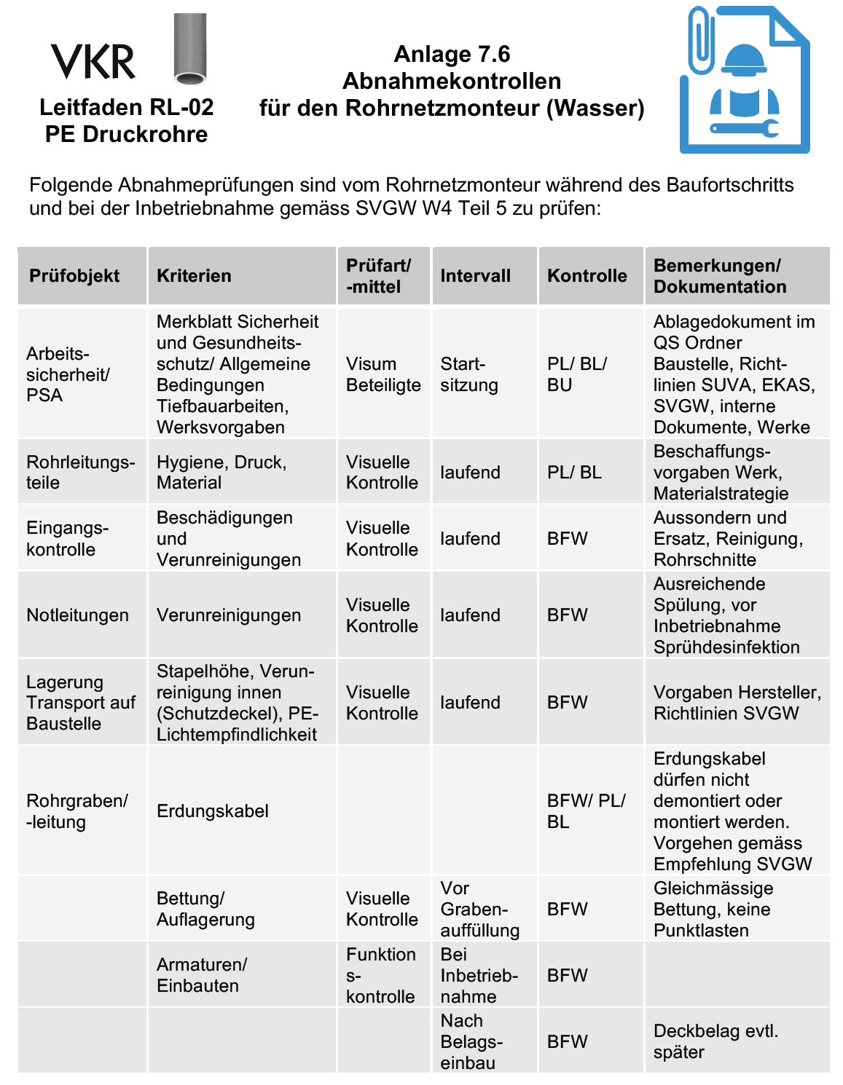
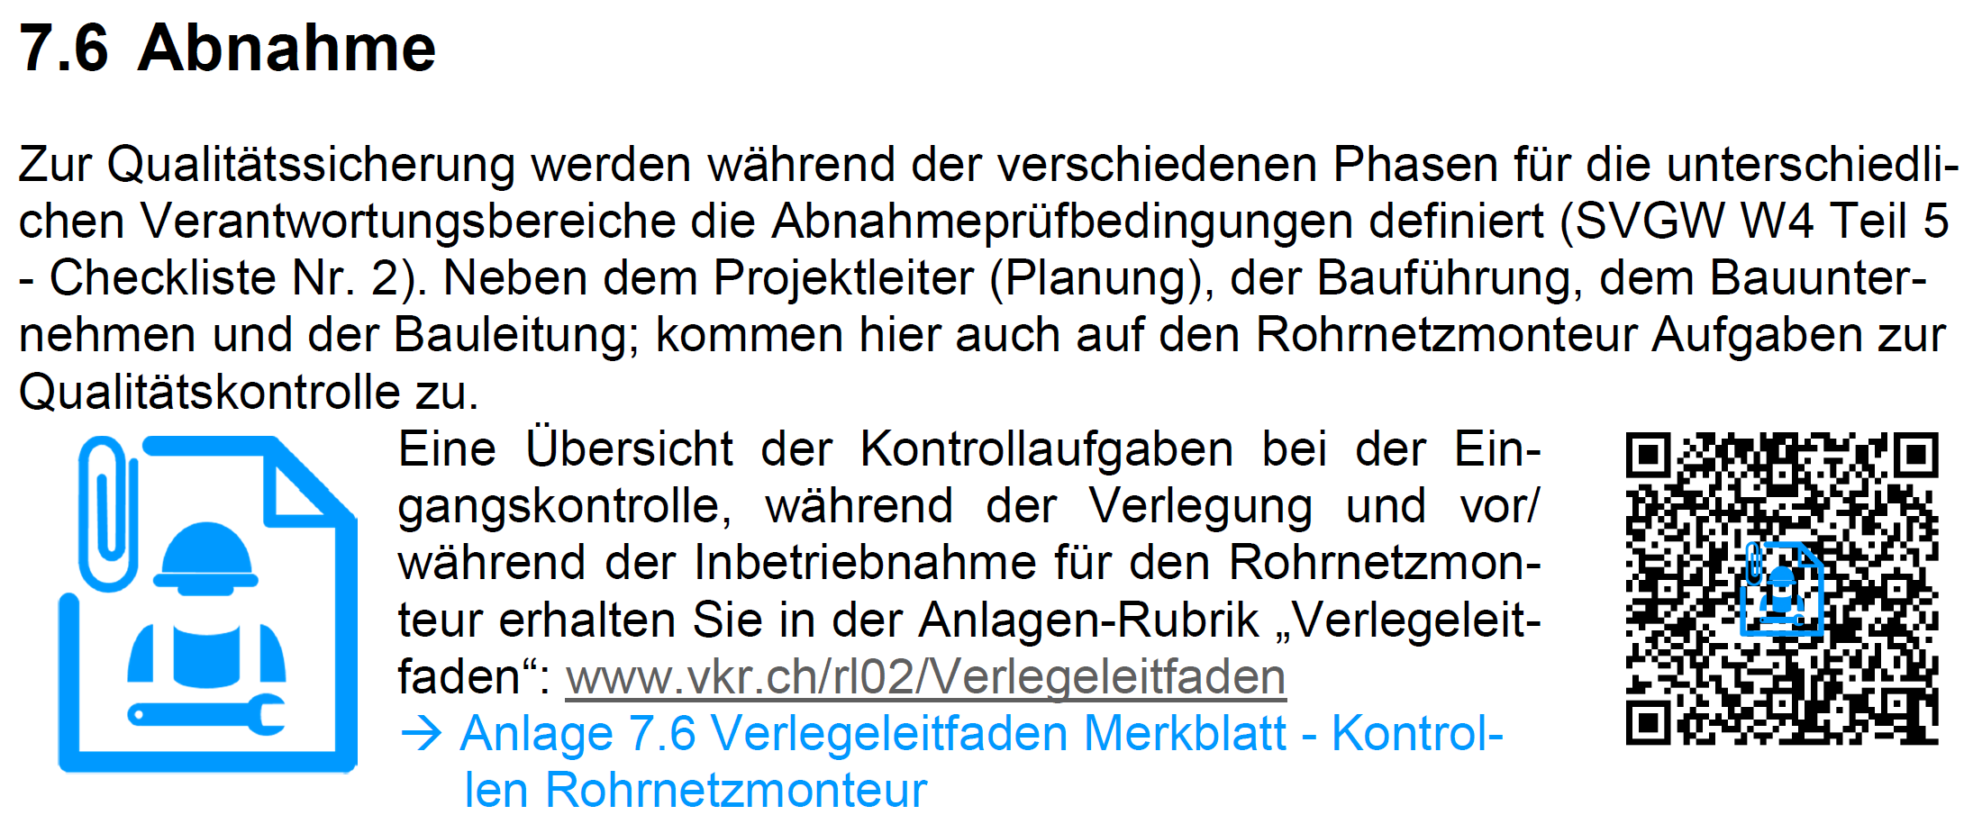
  RL02: Annexes
Exemple: monteur réseau

Slide 23


Conclusion
Merci de votre attention!
Questions?

